Slide 1
Krooninen sepelvaltimo-oireyhtymä
Luentomateriaali

Slide 2

Luentomateriaali
Julkaistu 30.9.2022, tarkistettu 18.6.2024
Linkki suositukseen
Gettyimages
Kuva: Gettyimages

Slide 3
Näytön varmuusaste Käypä hoito -suosituksissa
Koodi | Näytön aste | Selitys
A | Vahva tutkimusnäyttö | Useita menetelmällisesti tasokkaita¹ tutkimuksia, joiden tulokset samansuuntaiset
B | Kohtalainen tutkimusnäyttö | Ainakin yksi menetelmällisesti tasokas tutkimus tai useita kelvollisia² tutkimuksia
C | Niukka tutkimusnäyttö | Ainakin yksi kelvollinen tieteellinen tutkimus
D | Ei tutkimusnäyttöä | Asiantuntijoiden tulkinta (paras arvio) tiedosta, joka ei täytä tutkimukseen perustuvia näytön vaatimuksia
1 Menetelmällisesti tasokas = vahva tutkimusasetelma (kontrolloitu koeasetelma tai hyvä epidemiologinen tutkimus); tutkittu väestö ja käytetty menetelmä soveltuvat perustaksi hoitosuosituksen kannanottoihin. 2 Kelvollinen = täyttää vähimmäisvaatimukset tieteellisten menetelmien osalta; tutkittu väestö ja käytetty menetelmä soveltuvat perustaksi hoitosuosituksen kannanottoihin.

Slide 4
Luentomateriaalin käyttö
Käypä hoito -suositusten luentomateriaalit on laadittu tukemaan suosituksen käyttöönottoa.
Ne ovat vapaasti käytettävissä terveydenhuollon, julkishallinnon ja oppilaitosten koulutuksissa ja apuna ammattilaisten arjessa.
Käypä hoidon tuottamat aineistot ovat kaikille avoimia ja maksuttomia.
Esityksen sisältöä ei saa muuttaa.
  Jos esitykseen sisällytetään muuta materiaalia, Käypä hoito
  -esityspohjaa ei saa käyttää lisätyssä materiaalissa.

Slide 5
Tausta
Sepelvaltimo-oireyhtymä on krooninen sairaus, jossa sepelvaltimoihin muodostuu ateroskleroosia.
Lievä sepelvaltimoiden ateroskleroosi ei aiheuta sydänoireita tai iskemiaa.
  Oireeton ateroskleroosi voidaan todeta kuvantamistutkimuksissa.
Sepelvaltimoiden ateroskleroosi voi kuitenkin pidemmälle edetessään johtaa ahtauttavaan sepelvaltimotautiin ja sydänlihaksen iskemiaan, jolloin voi kehittyä sydänperäisiä oireita.
  Sairaus voidaan todeta oireiden perusteella ja kuvantamistutkimuksissa.

Slide 6
Suosituksen keskeinen sanoma 1(2)
Diagnostiikka perustuu anamneesiin ja sepelvaltimoiden ateroskleroosin tai iskemian osoitukseen.
Hoidon perusta on riskitekijöiden minimointi ja optimaalinen ennustetta parantava lääkehoito, joiden toteutuminen tulee varmistaa kattavan sydänvalmennuksen avulla.
Oireita lievittävää lääkehoitoa käytetään tarvittaessa.
Potilasta voidaan lisäksi hoitaa kajoavilla toimenpiteillä, jos hänellä on todettu suuren vaaran merkkejä tai oireet vaikuttavat merkittävästi hänen työkykyynsä tai elämänlaatuunsa.

Slide 7
Suosituksen keskeinen sanoma 2(2)
Potilaalle tulee laatia yksilöllinen ja tavoitteellinen hoito- ja kuntoutussuunnitelma.
Hyvinvointialueilla tulee olla suunnitelmallinen palveluketju kroonista sepelvaltimo-oireyhtymää sairastaville potilaille.

Slide 8
Määritelmiä
Oireetonta kuvantamisessa todettua tautia kutsutaan sepelvaltimoiden ateroskleroosiksi.
Kroonisesta sepelvaltimotaudista puhutaan, kun potilas on oireinen (rintakipu, hengenahdistus tai jokin muu epätyypillinenkin oire), aiemmin revaskularisoitu tai sairastanut aiemman sepelvaltimotautikohtauksen.
  Oireen esiintyessä pitkään samanlaisena samoissa tilanteissa käytetään termiä vakaa sepelvaltimoperäinen rintakipu (aiemmin stabiili sepelvaltimotauti).
Jos potilaan oirekuva ja rasituksen sieto vaihtelee merkittävästi tai muuttuu huonommaksi, voi kyseessä olla sepelvaltimotautikohtaus.
Revaskularisaation ja sepelvaltimotautikohtauksen jälkeen potilasta hoidetaan samoin periaattein kuin oireisessa kroonisessa sepelvaltimotaudissa, vaikka hän olisi oireeton.

Slide 9
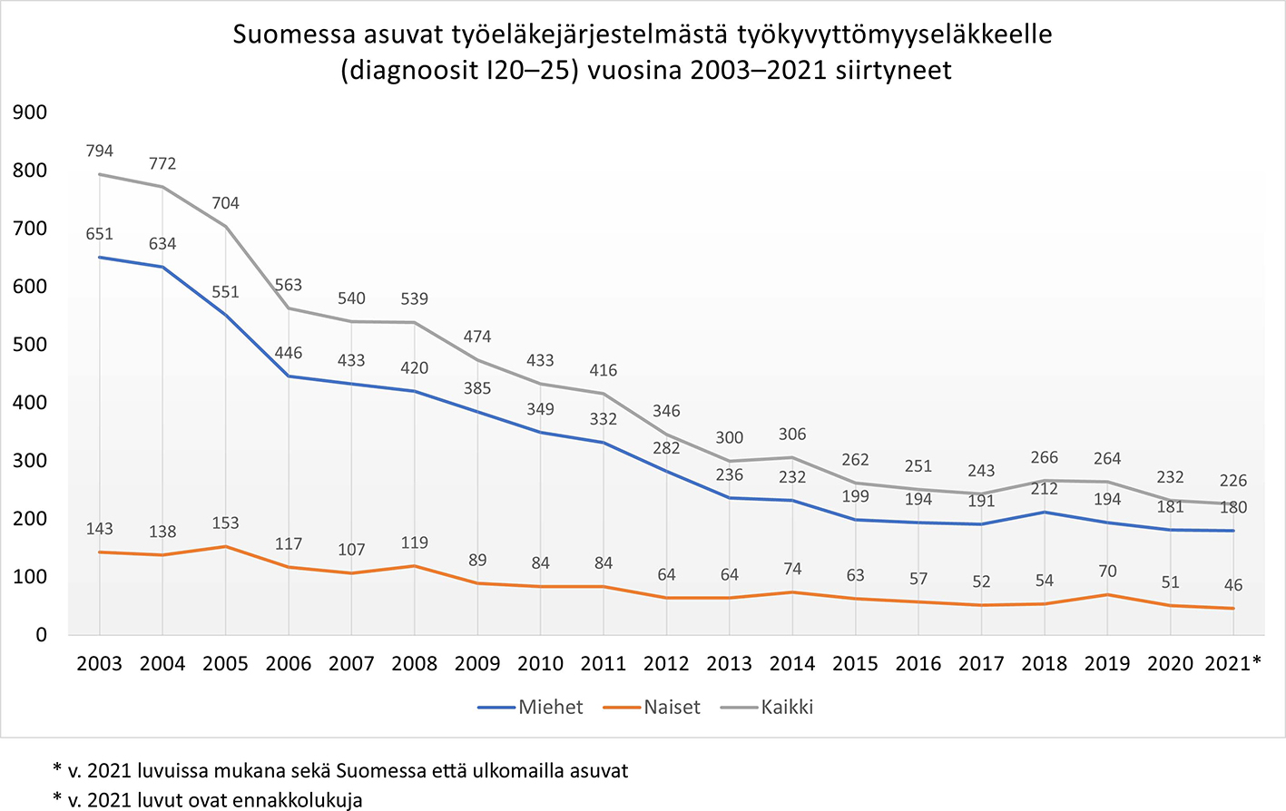
Esiintyvyys
Ikävakioitu sepelvaltimotauti-kuolleisuus on vähentynyt voimakkaasti viimeisten vuosikymmenten aikana, mutta sepelvaltimotauti on edelleen merkittävä kuolinsyy.
Vuonna 2020 sepelvaltimo-tauti aiheutti miehillä lähes joka viidennen ja naisilla joka kahdeksannen kuoleman.
Sepelvaltimotautiin kuolleita oli yhteensä 8 600.
Lähde: Tilastokeskus
Kuva. Suomessa asuvat työ- ja kansaneläkejärjestelmästä työkyvyttömyyseläkkeelle 2003–2021 siirtyneet (diagnoosit I20-25)

Slide 10

Sydänvalmennus – suunnitelmallinen potilaslähtöinen hoitoketju
Sydänvalmennuksen tavoitteena on auttaa potilasta
  tiedostamaan sepelvaltimotaudin luonne kroonisena pitkäaikaissairautena
  ymmärtämään ehkäisevien hoitotoimenpiteiden merkitys kaikkien valtimotapahtumien estossa ja sepelvaltimo-oireyhtymän oireettomassa vaiheessa.
Ennusteeseen vaikuttava sydänvalmennus edellyttää todettujen riskitekijöiden hoitamista moniammatillisesti ja kokonaisvaltaisesti
  elämäntapaohjauksella
  liikunnallisella sydänkuntoutuksella
  lääkehoidon optimoinnilla
  tarvittaessa revaskularisaatiolla.

Slide 11
Sydänvalmennuksen tavoitteet
Kattavan sydänvalmennuksen tavoitteet
LDL-kolesterolipitoisuus < 1,4 mmol/l yksilöllisesti voidaan pyrkiä < 1,0 mmol/l:n pitoisuuteen erityisesti, jos potilaalla on ollut toistuvia valtimotautitapahtumia
Verenpaine < 130/80 mmHg
Normoglykemia verensokerin paastoarvo < 5,5 mmol/l, glukoosirasituskokeen kahden tunnin arvo < 7,8 mmol/l ja HbA_{1C}-pitoisuus < 42 mmol/mol; diabeetikoilla HbA_{1C}-pitoisuus < 53 mmol/mol
Täydellinen tupakoimattomuus tupakoinnin lisäksi tulisi pidättäytyä myös muista nikotiinivalmisteista, kuten sähkötupakasta ja nuuskasta
Säännöllinen terveysvaikutteinen liikuntaharrastus säännöllisen, monipuolisen ja riittävän tehokkaan liikunnan sekä liikunnallisen sydänkuntoutuksen avulla voidaan vaikuttaa kroonista sepelvaltimo-oireyhtymää sairastavan ennusteeseen, elämänlaatuun, riskitekijöiden hallintaan ja fyysiseen suorituskykyyn (näytönaste A)

Slide 12
Ahtauttavan sepelvaltimotaudin diagnostiikka
Diagnostiikka perustuu anamneesiin ja sepelvaltimoiden ateroskleroosin tai iskemian osoitukseen.
Sepelvaltimotaudin diagnostiikkaan vaikuttavat
  kliiniseen arvioon perustuva oireiden laatu
  ahtauttavan sepelvaltimotaudin kliininen ennakkotodennäköisyys
  diagnostisten tutkimusten saatavuus
  liitännäissairaudet.

Slide 13
Oireet
Sepelvaltimotaudin tyypillinen oire on rintalastan takana tuntuva rasituksessa ilmenevä kipu, joka helpottaa levossa tai nitraateilla.
Oireena voi olla myös rintakehällä tuntuva epämukavuus, paine, hengenahdistus, närästys, pahoinvointi tai merkittävä suorituskyvyn lasku.
Taulukko. Rintakivun kliininen luokittelu
Rintakivun tyyppi | Luokittelu
Tyypillinen | Oireessa on kaikki kolme tyypillistä piirrettä: rintakehän alla tuntuu kipua tai epämukavuutta, joka kestää alle 10 minuuttia oire ilmenee fyysisessä ponnistelussa tai voimakkaassa tunnetilassa oire helpottaa minuuttien sisällä levossa tai nitraateilla.
Epätyypillinen | Oireessa on kaksi tyypillistä piirrettä.
Muu kipu | Oireessa on vain yksi tai ei yhtään tyypillistä piirrettä.

Slide 14
Rintakipupotilaan arvio
Rintakipupotilaan perustutkimuksiin kuuluvat:
  kliininen tutkimus
  lepo-EKG
  verenpaine
  veren lipidiarvot, paastoglukoosi, HbA_{1c}-pitoisuus, perusverenkuva, kreatiniinipitoisuus ja harkinnan mukaan ALAT
  thoraxin röntgenkuvaus, jos se on erotusdiagnostiikassa tarpeellista
Tutkittavalta tiedustellaan myös mahdollinen sepelvaltimotaudin sukurasite.

Slide 15
Kliinisen ennakkotodennäköisyyden arviointi 1(2)
Kliinisellä ennakkotodennäköisyydellä tarkoitetaan sitä, mikä on ahtauttavan sepelvaltimotaudin todennäköisyys kliinisten tietojen perusteella, kun huomioidaan taudin yleisyys väestötasolla.
Oireisen henkilön kliinistä ennakkotodennäköisyyttä voidaan arvioida iän, sukupuolen, riskitekijöiden lukumäärän ja rintakivun tyypin avulla yli 40 000 eurooppalaisen potilaan aineistoon perustuvan tiedon pohjalta.
Kliinisen ennakkotodennäköisyyden arviointi auttaa käyttämään oikein sepelvaltimotaudin diagnostisia tutkimuksia, koska tutkimustuloksen luotettavuus riippuu ahtauttavan sepelvaltimotaudin kliinisestä ennakkotodennäköisyydestä Bayesin teoreeman mukaisesti.
  Ahtauttavan sepelvaltimotaudin kliinisen ennakkotodennäköisyyden arviointi potilaan oireiden sekä sydän- ja verisuonitautien riskitekijöiden määrän perusteella,
  ks. kuva dialla 16.

Slide 16
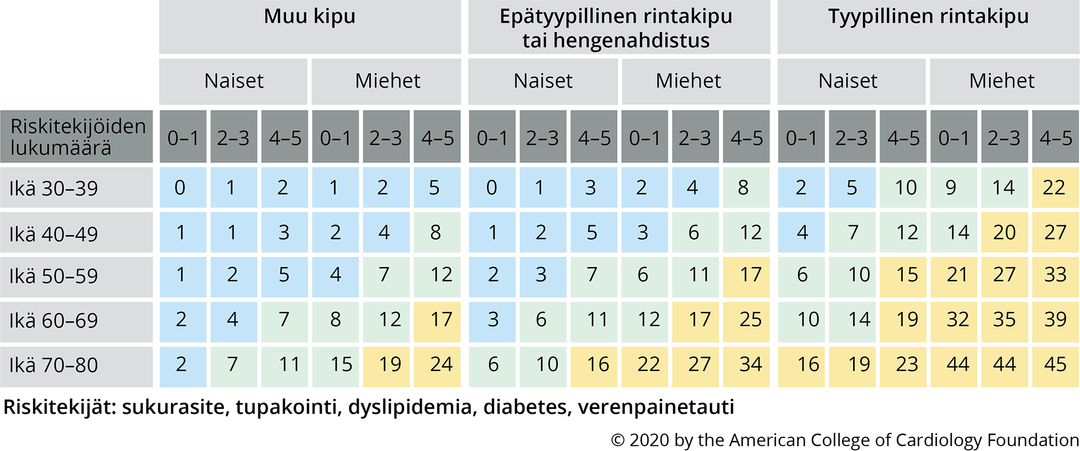
Kliinisen ennakkotodennäköisyyden arviointi 2(2)
Kuvassa esitetään ahtauttavan sepelvaltimotaudin kliininen ennakkotodennäköisyys iän, sukupuolen, oireiden ja riskitekijöiden lukumäärän perusteella esitettynä prosentuaalisena osuutena potilaista.
Sininen väri kuvaa erittäin pientä kliinistä ennakkotodennäköisyyttä, vihreä pientä kliinistä ennakkotodennäköisyyttä ja keltainen suurentunutta kliinistä ennakkotodennäköisyyttä. Arvot ovat arvioita 35-, 45-, 55-, 65- ja 75-vuotiaista potilaista ja pyöristetty lähimpään kokonaislukuun..
Lähde: Winther S, Schmidt SE, Mayrhofer T ym. Incorporating Coronary Calcification Into Pre-Test Assessment of the Likelihood of Coronary Artery Disease.
J Am Coll Cardiol 2020;76:2421-32

Slide 17
Jatkotutkimusten valinta
Jatkotutkimuksia suositellaan, jos oireet häiritsevät potilaan normaalia elämää ja kliininen ennakkotodennäköisyys on riittävän korkea.
  Diagnostisen tutkimuksen valinnan perusteita esitetään kuvassa, ks. dia 18.
Sepelvaltimoita voidaan tutkia kajoamattomasti tietokonetomografialla (TT).
Kuormituksen aikana mahdollisesti kehittyvää sydänlihaksen iskemiaa voidaan tutkia
  rasitus-EKG:llä
  rasitusultraäänikuvauksella
  sydänlihaksen perfuusiokuvauksella.
Kajoava varjoainekuvaus sopii
  sepelvaltimotaudin toteamiseen
  revaskularisaation tarpeen arvioimiseen
  hoitomenetelmän valintaan.

Slide 18
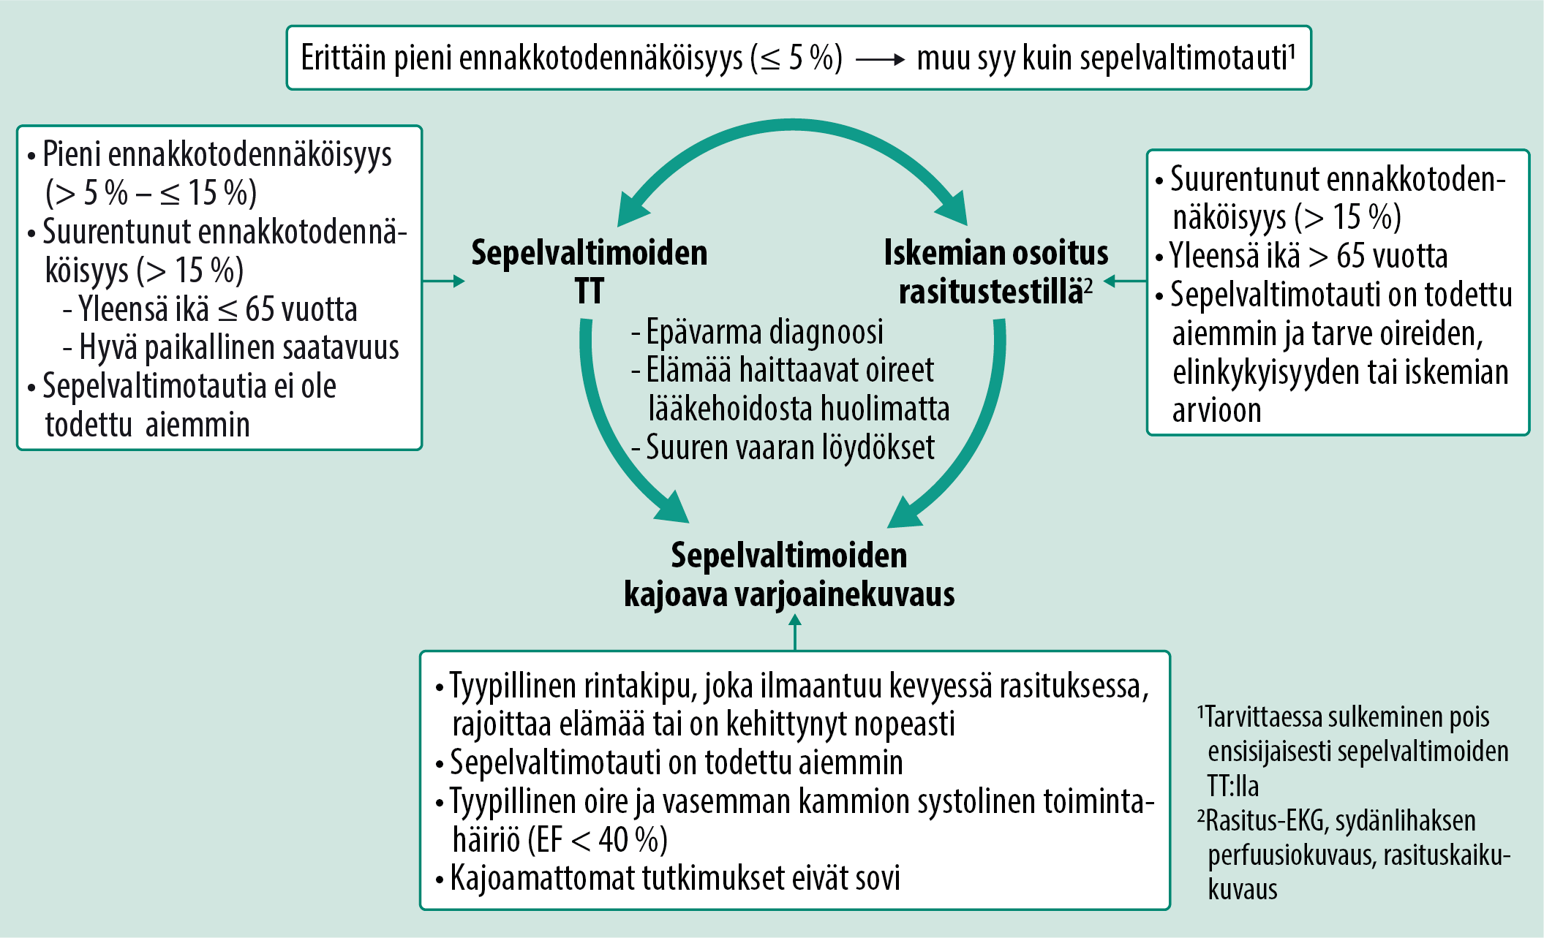
Diagnostisen tutkimuksen valinnan perusteita

Slide 19
Sepelvaltimoiden TT-tutkimus
Sepelvaltimoita voidaan tutkia kajoamattomasti tietokonetomografialla.
Tietokonetomografiassa voidaan havaita jo lievääkin sepelvaltimoiden ateroskleroosia.
Tutkimusta voidaan harkita ensisijaisena diagnostisena menetelmänä, jos on tarpeen sulkea pois ahtauttava sepelvaltimotauti oireiden aiheuttajana potilailla, joilla on pieni kliininen ennakkotodennäköisyys.
Iäkkäille suuren kliinisen ennakkotodennäköisyyden potilaille tietokonetomografiaa ei suositella.
Sepelvaltimoiden TT-tutkimuksesta ei ole hyötyä oireettomilla potilailla seulontatarkoituksessa.

Slide 20
Rasituksen aikaisen iskemian tutkiminen
Rasituksen aiheuttama sydänlihasiskemia voidaan selvittää kajoamattomasti
  kliinisessä rasituskokeessa EKG-muutosten
  rasitusultraäänikuvauksessa näkyvän liikehäiriön tai
  sydänlihasperfuusion kuvauksessa näkyvän perfuusiopuutoksen perusteella.
Kliinistä rasituskoetta ei tule tehdä sellaiselle rintakipupotilaalle, jolla
ahtauttavan sepelvaltimotaudin kliininen ennakkotodennäköisyys on pieni tai erittäin pieni.
Sydänlihaksen perfuusio- tai rasitusultraäänitutkimukset soveltuvat ahtauttavan sepelvaltimotaudin toteamiseen oireisilla potilailla, joilla taudin kliininen ennakkotodennäköisyys on suurentunut.
  Iskemiadiagnostiikka on mahdollista myös, jos rasituskoe ei onnistu tai iskemian toteaminen ei ole EKG:n perusteella mahdollista.
  Kuvantaminen soveltuu sydänlihasiskemian toteamiseen ja ohjaamaan hoidon valintaa potilailla, joilla on todettu sepelvaltimotauti.

Slide 21
Sepelvaltimoiden kajoava varjoainekuvaus
Sepelvaltimoiden kajoava varjoainekuvaus on tarpeen ao. tilanteissa:
  kajoamattomissa tutkimuksissa todetaan suuren vaaran löydöksiä ja viitteet sepelvaltimotaudista
  kajoamattomat tutkimukset eivät ole mahdollisia tai eivät sovellu potilaalle revaskularisaatiotarpeen arvioimiseksi.
Sepelvaltimoiden kajoava varjoainekuvaus ilman edeltäviä kajoamattomia tutkimuksia voi olla aiheellinen seuraavissa tilanteissa:
  potilaalla on sepelvaltimotaudille tyypillinen, elämää rajoittava rintakipu
  tyypillinen rintakipuoire ilmaantuu kevyessä rasituksessa tai levossa (CCS 3–4), tai se on kehittynyt hyvin nopeasti (ns. crescendo angina pectoris)
  potilaalla on elämää rajoittavia oireita optimaalisesta lääkehoidosta huolimatta
  sepelvaltimotauti on todettu aiemmin
  tyypilliseen rintakipuun liittyy heikentynyt vasemman kammion systolinen toiminta
  ahtauttavan sepelvaltimotaudin osoittamiseksi tai sulkemiseksi pois, jos sepelvaltimotaudin diagnoosi jää kajoamattomien tutkimusten jälkeen epävarmaksi.

Slide 22
Hoidon periaatteet
Hoidon perusta on
  riskitekijöiden minimointi (tupakoimattomuus on erityisen tärkeää)
  optimaalinen ennustetta parantava lääkehoito.
Hoidon toteutuminen tulee varmistaa kattavan sydänvalmennuksen avulla.
Oireita lievittävää lääkehoitoa käytetään tarvittaessa.
Potilasta voidaan lisäksi hoitaa kajoavilla toimenpiteillä, jos
  hänellä on todettu suuren vaaran merkkejä tai
  oireet vaikuttavat merkittävästi hänen työkykyynsä tai elämänlaatuunsa.
Potilaalle tulee laatia yksilöllinen ja tavoitteellinen hoito- ja kuntoutussuunnitelma.

Slide 23
Kroonisen sepelvaltimo-oireyhtymän lääkehoito
Jos potilaalla on todettu ateroskleroosi tai krooninen sepelvaltimo-oireyhtymä, suositellaan statiinilääkitystä.
Oireettomassa ateroskleroosissa ASA-lääkityksestä ei ole todettu ennustehyötyä eikä sitä suositella.
Jokaisen oireisen, kroonista sepelvaltimo-oireyhtymää sairastavan potilaan lääkitykseen kuuluvat
  ennustetta parantavat asetyylisalisyylihappo (ASA) tai
  muut sairaudet huomioiden ADP-reseptorin salpaaja tai antikoagulaatiohoito.
Oireisille potilaille tulee aloittaa ainakin yksi oireita lievittävä lääke lyhytvaikutteisen nitraatin lisäksi.

Slide 24
Ennustetta parantava lääkehoito 1(3)
Dyslipidemioiden hoito
Statiinit parantavat sepelvaltimotautipotilaan ennustetta.
Statiini aloitetaan kaikille LDL-kolesterolipitoisuudesta riippumatta riittävän tehokkaalla valmisteella ja annoksella.
Hoitotavoitteen saavuttamiseksi tai haittavaikutusten vähentämiseksi statiiniin voidaan yhdistää etsetimibi tai PCSK9:n estäjä.
Antitromboottiset lääkkeet
Oireisen, kroonista sepelvaltimo-oireyhtymää sairastavan potilaan lääkitykseen kuuluu ennustetta parantava asetyylisalisyylihappo (ASA) tai muut sairaudet huomioiden ADP-reseptorin salpaaja (klopidogreeli) tai antikoagulaatiohoito.
Klopidogreeli on todettu ASAn kanssa vähintään yhdenveroiseksi, ja sitä käytetään ASAlle allergisille.

Slide 25
Ennustetta parantava lääkehoito 2(3)
Angiotensiinikonvertaasin (ACE) estäjät
ACE:n estäjät parantavat ennustetta kroonista sepelvaltimotautia sairastavilla, joilla on vasemman kammion systolinen toimintahäiriö (ejektiofraktio ≤ 40 %).
Jos vasemman kammion toiminta on normaali, ACE:n estäjät parantavat ennustetta potilailla, joilla sydäntapahtuman riski on suuri.
ACE:n estäjä tulisi aloittaa kaikille kroonista sepelvaltimotautia sairastaville potilaille, joilla on hypertensio tai diabetes.
Pienen riskin potilailla hyödyt ja haitat tulee miettiä tapauskohtaisesti.
Jos potilas ei siedä ACE:n estäjää, voidaan käyttää angiotensiini II -reseptorin salpaajia.

Slide 26
Ennustetta parantava lääkehoito 3(3)
Diabeteslääkkeet
Ennustetta parantavaa SGLT2:n estäjää tai GLP1-reseptoriagonistia suositellaan käyttämään ensilinjan lääkehoitona sepelvaltimotautipotilaille, joilla diagnosoidaan tyypin 2 diabetes.
Metformiinia jo käyttävälle diabeetikolle näitä lääkkeitä suositellaan toisen linjan lääkehoitona.

Slide 27
Oireita lievittävä lääkehoito 1(2)
Beetasalpaajat
Beetasalpaajat vähentävät iskemiaa, lievittävät tehokkaasti oireita ja ovat ensisijainen valinta anti-iskeemiseksi lääkkeeksi.
Merkittävässä vasemman kammion toimintahäiriössä (ejektiofraktio ≤ 40 %) beetasalpaajien ennustehyödystä on hyvä tutkimusnäyttö.
Sykettä hidastavat kalsiumsalpaajat
Verapamiilia tai diltiatseemia voidaan käyttää iskemiaa lievittävinä lääkkeinä, jos beetasalpaajat eivät sovi.
Sykettä hidastavia kalsiumsalpaajia ei tule käyttää, jos vasemman kammion systolinen toiminta on heikentynyt.
Dihydropyridiinit
Dihydropyridiiniryhmän kalsiumsalpaajaa voidaan käyttää sepelvaltimotautipotilaan verenpaineen hoidossa tai anti-iskeemisenä lääkkeenä etenkin beetasalpaajaan yhdistettynä.

Slide 28
Oireita lievittävä lääkehoito 2(2)
Lyhytvaikutteiset nitraatit
Kielenalustablettina (glyseryylinitraatti) tai -suihkeena (isosorbididinitraatti) annosteltava lyhytvaikutteinen nitraatti määrätään kaikille sepelvaltimotautipotilaille käytettäväksi tarvittaessa.
Lyhytvaikutteisia nitraattivalmisteita käytetään lievittämään rintakipua tai ehkäisevästi ennen rasitusta.
Pitkävaikutteiset nitraatit
Nitraatteja voidaan harkita lievittämään rasitusrintakipuoiretta, jos beetasalpaajasta ja/tai kalsiumkanavan salpaajasta ja lyhytvaikutteisesta nitraatista huolimatta potilaalla on edelleen oireita.
Nitraattitoleranssin välttämiseksi suositellaan lääkkeen annostelua siten, että vuorokauteen tulee vähintään 10 tunnin jakso ilman nitraattivaikutusta.

Slide 29
Revaskularisaatiotarpeen arviointi
Jos potilas on optimaalisella lääkehoidolla oireeton tai vähäoireinen, revaskularisaatiohoidolla ei saavuteta ennusteellista merkitystä eikä oirehyötyä.
Jos potilas oireilee optimaalisesta lääkehoidosta huolimatta tai kajoamattomissa tutkimuksissa todetaan ennustetta huonontavia löydöksiä, potilas tulee kuvantaa sepelvaltimoiden kajoavalla varjoainekuvauksella.
  Ennen toimenpidettä potilaalle tulee kertoa toimenpiteen riskit, mahdollisten löydösten merkitys ja hoitovaihtoehdot.
  Varjoainekuvauksen yhteydessä on mahdollista tehdä merkittävien ahtaumien pallolaajennus ja stentin asennus.

Slide 30
Revaskularisaatiohoidon valinta
Revaskularisaatiohoitoja ovat
  PCI eli suoniteitse tehtävä sepelvaltimotoimenpide ja
  CABG eli sepelvaltimo-ohitusleikkaus.
Revaskularisaatiohoidon valintaan vaikuttavat useat eri tekijät:
  sepelvaltimotaudin vaikeusaste ja sepelvaltimoiden anatomia
  leikkausriski
  sydämen läppien sairaudet (ahtauma tai vuoto), vasemman kammion funktio ja aortan tilanne sekä mahdolliset liitännäissairaudet, kuten diabetes, keuhkosairaudet, aiemmat aivoverenkiertohäiriöt ja merkittävät munuaissairaudet.
  ikä.
Diabeetikoilla kolmen suonen taudin hoidoksi suositellaan yleensä ohitusleikkausta.

Slide 31
Työ- ja toimintakyvyn arviointi
Työkyvyn arvioinnissa tarvitaan erikoissairaanhoidon spesifistä osaamista lisätutkimuksineen ja työterveyshuollon tuntemusta työolosuhteista.
Toimintakykyä kuvaavat suoriutuminen tasamaakävelyssä, ylämäessä tai portaissa nousussa ja päivittäisissä toiminnoissa.
  Työssä käyviltä on tärkeää selvittää arjessa pärjäämisen lisäksi selviytymistä tyypillisistä työtehtävistä.
  Ammatilliset vaatimukset on otettava huomioon erityisesti fyysisesti raskaissa tai fyysistä reagointia vaativissa tehtävissä. Ammattikuljettajat ovat erityisryhmä.
Lääkärillä on ilmoitusvelvollisuus muista kuin tilapäisistä yli 6 kuukautta jatkuvista ajoterveysrajoituksista koskien kaikkia hoitotilanteita.
  Ks. TRAFICOM Ajoterveyden arviointiohjeet terveydenhuollon ammattilaisille täältä.

Slide 32
Työhön paluu ja ammatillinen kuntoutus
Työterveyshuollossa seurataan ja tuetaan potilaan työkykyä.
Jos sairausloma pitkittyy yli 90 päivään, potilaalla on velvollisuus toimittaa Kelaan työterveyshuollossa laadittava selvitys työhön paluun mahdollisuuksista.
Osasairauspäivärahalla voidaan tukea työhön palaamista määräaikaisella 40–60-prosenttisella työajalla.
Työeläkevakuuttaja tai Kela voi tukea entiseen tai uuteen työhön paluuta ammatillisena kuntoutuksena työkokeilulla.
Uudelleenkoulutus tai elinkeinotuki ammatillisena kuntoutuksena voi myös olla mahdollista, ellei paluu entiseen työhön onnistu.
Työhön paluuta tukeviin toimiin ja preventioon tulee kiinnittää huomiota.

Slide 33
Seuranta 1(2)
Kroonisen sepelvaltimo-oireyhtymän hoito ja säännöllinen seuranta jatkuu loppuelämän ajan myös sairauden oireettomassa vaiheessa.
Keskeistä on elintapoihin ja lääkehoitoon sitoutuminen tavoitteiden mukaisesti.
Seurannalla varmistetaan ennusteeseen vaikuttavan lääkehoidon, omahoidon ja asetettujen hoidon tavoitteiden toteutuminen ja todetaan mahdolliset hoidon haittavaikutukset.
Tavoitteena on estää uusia haittatapahtumia ja ehkäistä sydänperäisiä kuolemia ja sydäninfarkteja.

Slide 34
Seuranta 2(2)
Potilaalle tulee laatia yksilöllinen ja tavoitteellinen hoito- ja kuntoutussuunnitelma.
  Hoitoa voidaan tehostaa kokonaisvaltaisen sydänvalmennuksen avulla.
Sydänvalmennuksen tavoitteena on auttaa potilasta
  tiedostamaan sepelvaltimotaudin luonne kroonisena pitkäaikaissairautena
  ymmärtämään ehkäisevien hoitotoimenpiteiden merkitys kaikkien valtimotapahtumien estossa ja sepelvaltimo-oireyhtymän oireettomassa vaiheessa.
Seurannan aikana tulee kiinnittää huomiota siihen, että
  riskitekijöiden hoitotavoitteet saavutetaan
  ennusteen kannalta tärkeitä elintapa- ja lääkehoitoja ylläpidetään.

Slide 35
Suomalaisen Lääkäriseuran Duodecimin ja Suomen Kardiologisen Seuran asettama työryhmä
Puheenjohtaja:
Pekka Porela, dosentti, sisätautien ja kardiologian erikoislääkäri; TYKS, Sydänkeskus, Turku
Kokoava kirjoittaja:
Heidi Mahrberg, fysioterapeutti; Tays Sydänsairaala Oy, Suomen Sydänfysioterapeutit ry
Jäsenet:
Oili Junttila, LL, yleislääketieteen erikoislääkäri; Limingan terveyskeskus, kliininen opettaja; OY
Erkki Ilveskoski, LT, dosentti, sisätautien ja kardiologian erikoislääkäri, ylilääkäri; TAYS, Sydänsairaala
Kari Kaikkonen, LT, kardiologian erikoislääkäri; OYS Sydän-osaamiskeskus, Oulu
Tomi Kaukonen, LL, kardiologian erikoislääkäri; Tampereen Sydänsairaala
Johanna Keränen, sairaanhoitaja; PPSHP, OYS Sydän-osaamiskeskus
Jari Laukkanen, professori, kardiologian erikoislääkäri; Keski-Suomen sairaanhoitopiiri ja Itä-Suomen yliopisto
Huom. jatkuu

Slide 36
Jäsenet (jatkoa edellisestä):
Tuula Meinander, LL, BSc, sisätautien ja kardiologian erikoislääkäri, terveydenhuoltoon erikoistuva lääkäri, aluehallintoylilääkäri; Etelä-Suomen aluehallintovirasto, (Käypä hoito -toimittaja)
Eliisa Mäenpää, LT, työterveyshuollon erikoislääkäri; Suomen Terveystalo
Pertti Pasanen, LL, yleislääketieteen erikoislääkäri, apulaisylilääkäri; Kainuun sote-kuntayhtymä, Suomussalmen terveysasema
Helena Rajala, LT, dosentti, sisätautien ja kardiologian erikoislääkäri; HUS Sydän- ja keuhkokeskus, kardiologian linja
Antti Saraste, professori, kardiologian erikoislääkäri; TYKS, Sydänkeskus, Turku
Antti Valtola, LT, dosentti, ylilääkäri, sydän- ja rintaelinkirurgian erikoislääkäri; KYS Sydänkeskus
Aija Vatanen, kardiologian erikoislääkäri; KYS Sydänkeskus
Luentomateriaalin on laatinut oppimateriaali- ja kuvatoimittaja Tiina Tala, Käypä hoito ja
sen ovat tarkastaneet työryhmästä Pekka Porela ja Tuula Meinander.

Slide 37
Lisää aiheesta
Krooninen sepelvaltimo-oireyhtymä -suosituksessa
Linkki suositukseen

